Slide 1
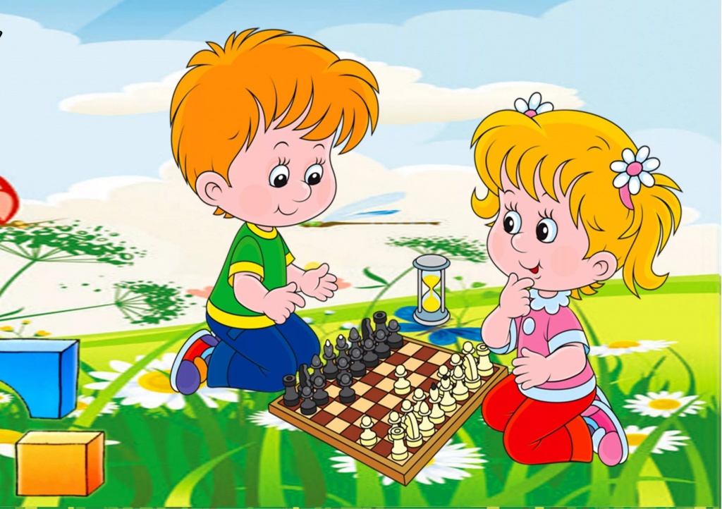
Виды занимательного математического материала для дошкольников.

Slide 2
Кто занимается математикой, тот развивает внимание, тренирует свой мозг, свою волю, воспитывает настойчивость и упорство в достижении цели. (А. Маркушевич)

Slide 3
Актуальность.
Современные дети живут и развиваются в эпоху информационной цивилизации, новых компьютерных технологий, поэтому актуальной сейчас становится проблема человека мыслящего, творчески думающего, ищущего, умеющего решать нетрадиционные задачи, основываясь на логике мысли. За последнее время возрос интерес именно к такому поколению людей.

Slide 4
Задача .
Формирование познавательного интереса у дошкольников к математике.

Slide 5
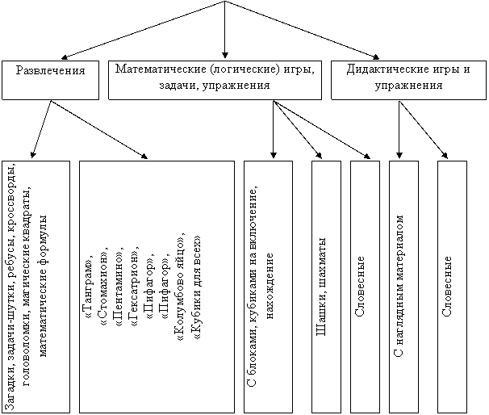
Виды занимательного математического материала.

Slide 6
Средства реализации:
Шашки, шахматы.
Головоломки. Головоломки с палочками.
Разнообразные лото, пазлы.
Рамки вкладыши.
Блоки Дьенеша.
Палочки Дж. Кюизенера.
Игры на классификацию.
Мозаики.
Строительные наборы.
Игры на составление узоров.
Лабиринты.

Slide 7
Игры на составление целого из частей.
Игры для ориентировки на листе бумаги.
Игры на передвижение.
Игры В.Воскобовича.
Игры Никитина.
Настольно-печатные игры.
Занимательные вопросы, загадки, считалки, задачи в стихотворной форме, стихи-шутки, задачи-шутки, головоломки.
Математические сказки.

Slide 8
Первый вид занимательного математического материала – это развлечения.
С элементами драматизации. «Колобок», «Теремок», «Три медведя».
С элементами сюжетно-ролевой игры. Это различные «путешествия» (на поезде, ковре-самолёте, на космической ракете), «концерты» и др.
Развлечения в виде соревнования. Например, «Конкурс загадок», «КВН», Бродилки».

Slide 9
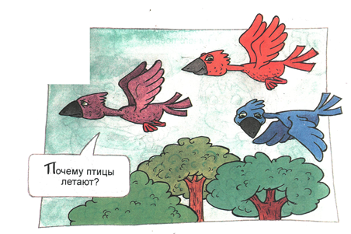
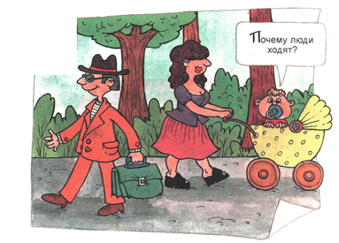
1. Задачи в стихотворной форме.
В снег упал Сережка, а за ним Алешка, а за ним Иринка, а за ней Маринка. А потом упал Игнат. Сколько на снегу ребят?
2. Задачи-шутки.
- Ты да я да мы с тобой. Сколько нас всего?
- Как в решете воды принести?

Slide 10
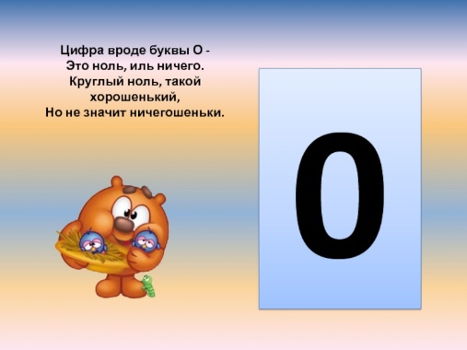

3. Загадки с цифрами и о цифрах

Slide 11
4. Загадки математического содержания.
Два конца, два кольца, посредине гвоздик;
пять братцев в одном домике живут;
двенадцать братьев друг за другом ходят, друг друга не находят и т. д.

Slide 12
Загадка – это своеобразная игра, и можно научить детей играть в загадки: не отгадывать их, а наоборот, придумывать с помощью методов ТРИЗ.
Алгоритм сочинения загадок по опорным таблицам
Первая модель:
1. Составление опорной таблицы вида:
солнце
«Какое» | «Что такое же? »
Яркое Круглое Жаркое | Лампа Колесо Огонь
2. Вставка «слов – связки» - А НЕ. Составление загадки о солнце
Загадка: Что это?
Яркое, а не лампа?
Круглое, а не колесо?
Жаркое, а не огонь?

Slide 13
Вторая модель.
1. Составление опорной таблицы вида:
комар
«Что делает?» | «Кто делает то же действие?»
Летает Пищит Кусается | Самолёт Мышка Собака
2. Вставка «слов – связки» - А НЕ. Составление загадки о комаре.
Загадка: Что такое?
Летает, а не самолёт?
Пищит, а не мышь?
Кусается, а не собака?

Slide 14
Третья модель
1. Составление опорной таблицы вида:
расческа
«На что похоже?» | «Чем отличается?»
Забор Пила Трава | Нельзя лазить Не пилит Не растёт
2. Вставка «слов – связки» - КАК, НО. Составление загадки о расчёске
Загадка: Что это?
Как забор, но нельзя лазить.
Как пила, но не пилит,
Как трава, но не растёт.

Slide 15
5.Математический кроссворд.

Slide 16
6. Головоломки с палочками и геометрическими фигурами.

Slide 17
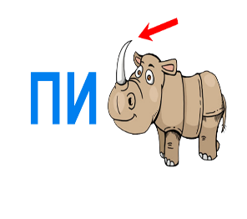
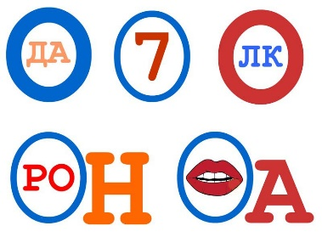

7. Ребусы.

Slide 18
8. Лабиринты.
Лабиринты представлены переплетением нескольких линий, которые постепенно усложняются.
В процессе игры развивается настойчивость и умение сосредотачиваться, логически мыслить.

Slide 19
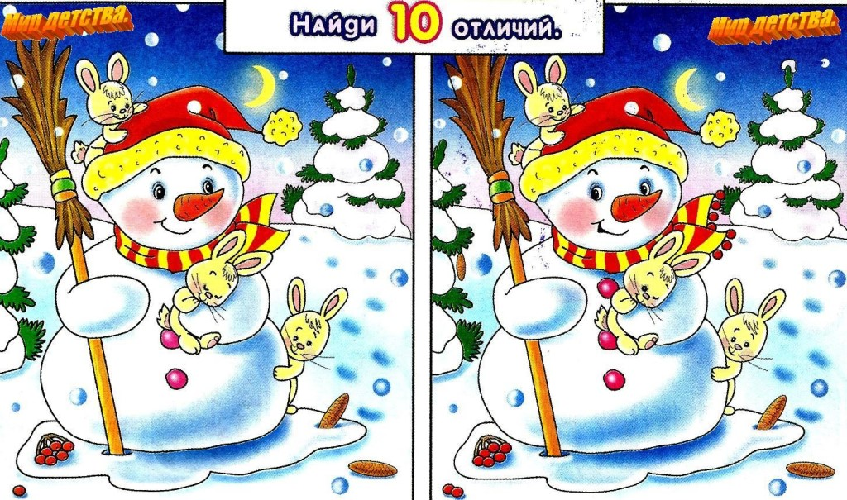
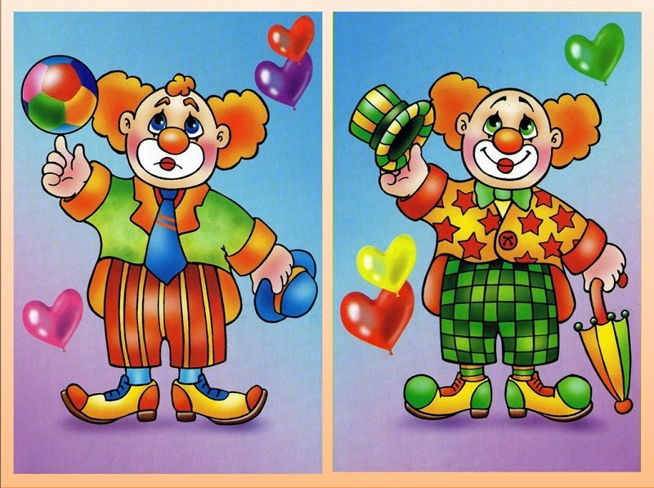
9. «Найди отличия».
Это забавные детские игры, которые в увлекательной форме научат ребят быть наблюдательными, быстро мыслить и переключать внимание..
Данная игра развивает у детей умение сравнивать предметы, устанавливать их сходство и различие (чем эти предметы похожи и чем отличаются и т. д.).

Slide 20
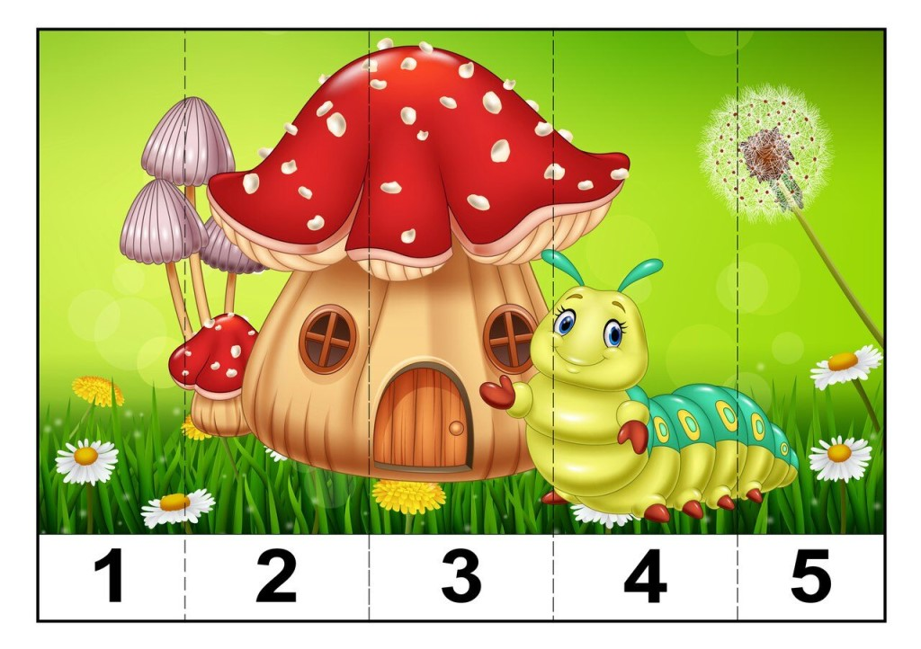
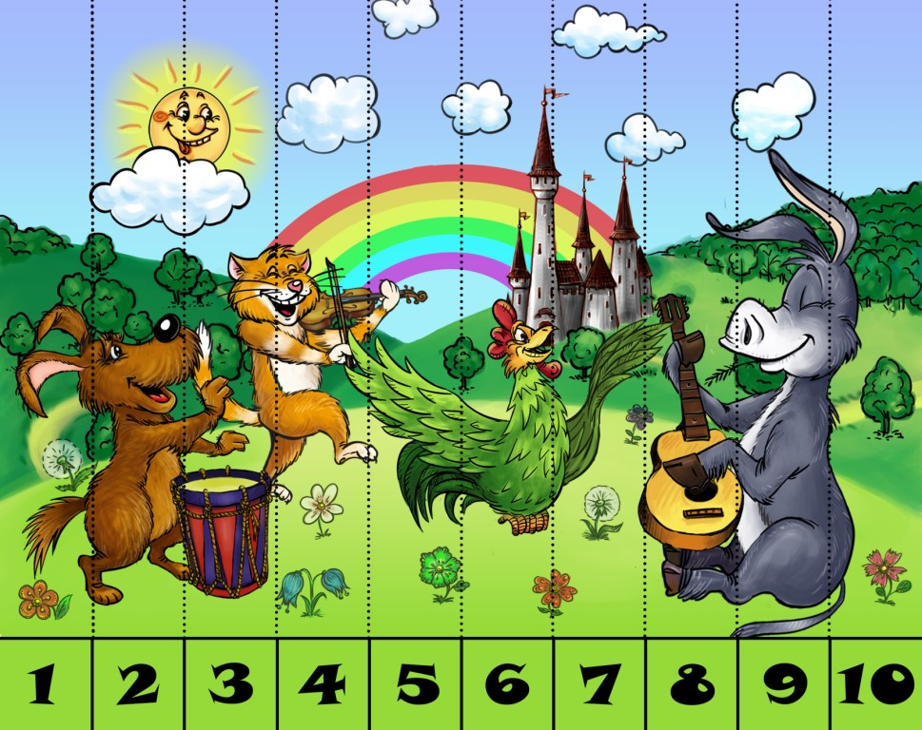
10. Пазлы

Slide 21
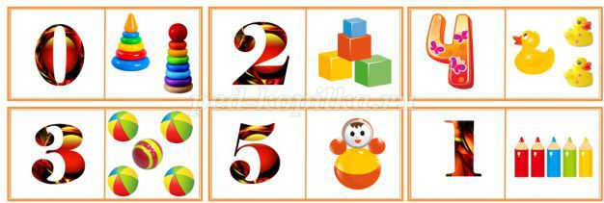
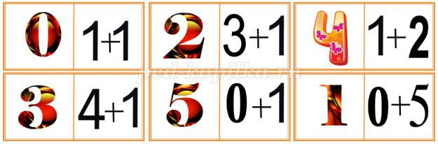
11. Домино.

Slide 22
12. Математические сказки.
Сказка «Теремок» - поможет запомнить не только количественный и порядковый счёт, но и основы арифметики.
Сказки «Колобок» и «Репка» хороши для освоения порядка счета.
В сказке «Три медведя» - медведей можно посчитать, и о размере поговорить (большой, маленький, средний, кто больше, кто меньше, кто самый большой, кто самый маленький), соотнести мишек с соответствующими стульями, тарелками.

Slide 23
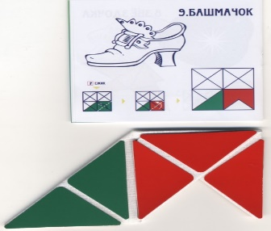
Игровая ситуация:
к сказке братьев Гримм «Золушка». Платье готово, но нельзя же на бал идти босиком. Игра Воскобовича «Двухцветный квадрат» - башмачок.

Slide 24
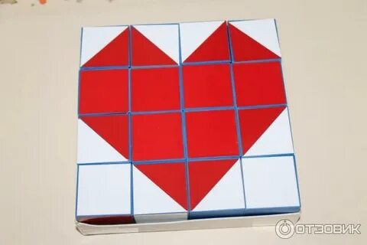
Игровая ситуация:
к сказке Г. Андерсена «Принцесса на горошине». Когда стало понятно, что перед ними настоящая принцесса. Принц взял красавицу в жёны. Игра Никитиных «Сложи узор» (сердце).

Slide 25
Игры на составление плоскостных изображений.
Наборы фигур при этом подбираются не произвольно, а представляют собой части, разрезанной определенным образом фигуры: квадрата, прямоугольника, круга или овала. Это игры «Танграм», - старинная восточная головоломка из фигур.

Slide 26
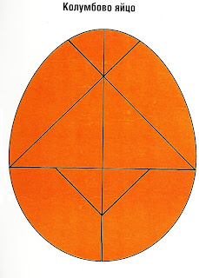
«Колумбово яйцо»

Slide 27
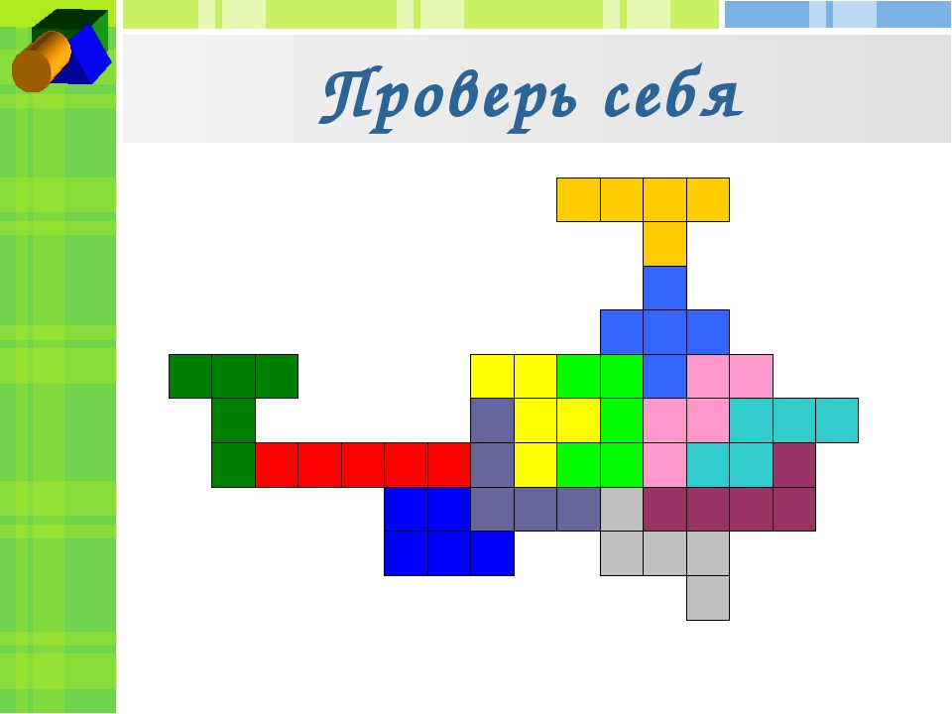
«Пентамино»

Slide 28
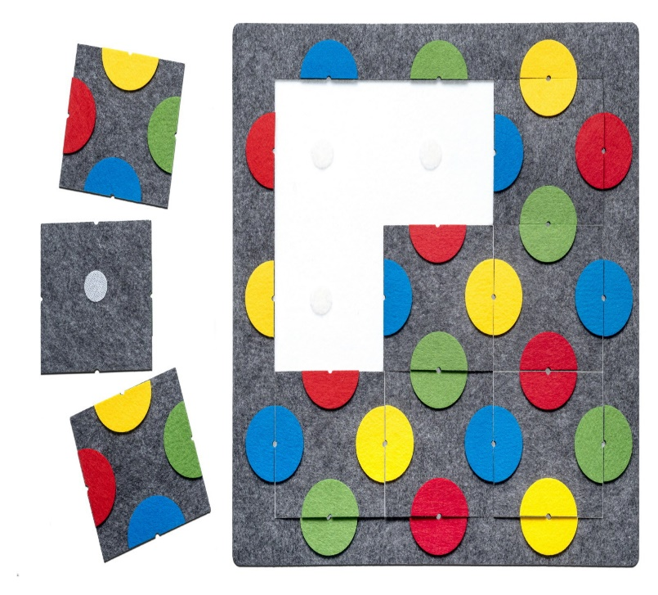
Коврик головоломка «Круги».

Slide 29
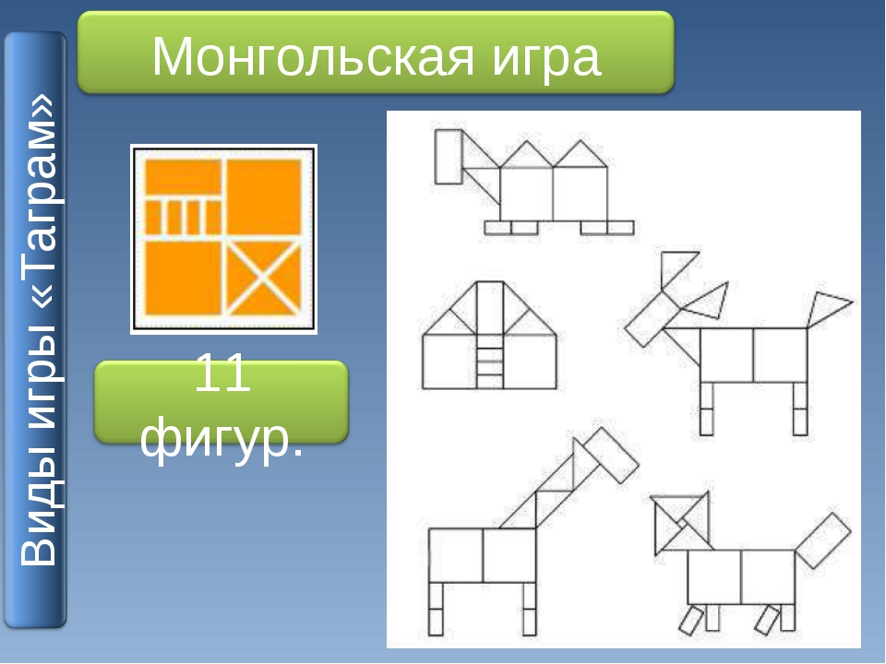

Slide 30
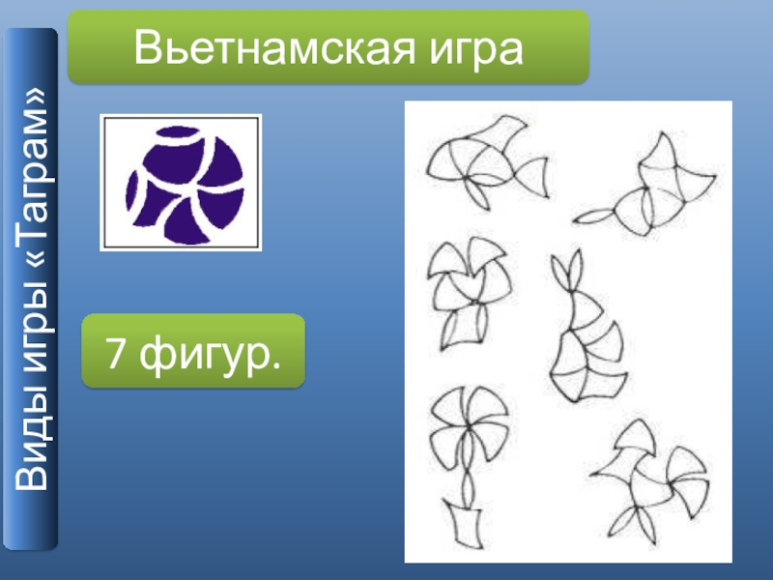

Slide 31
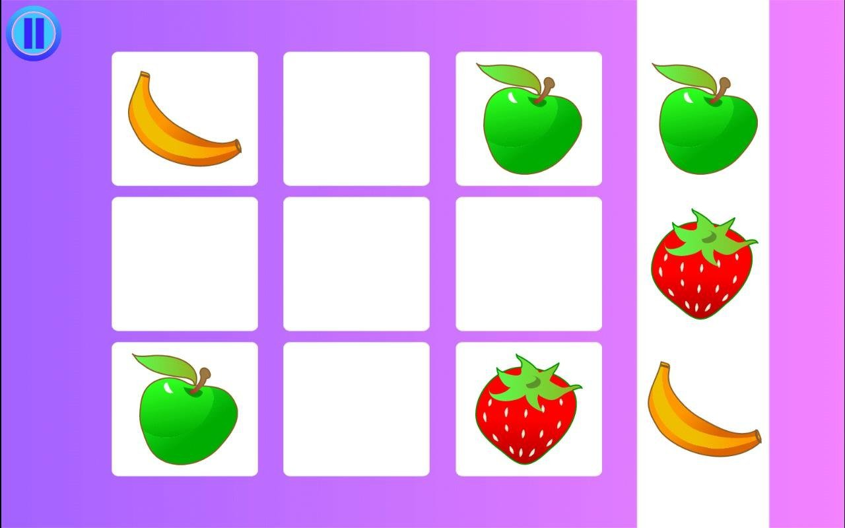
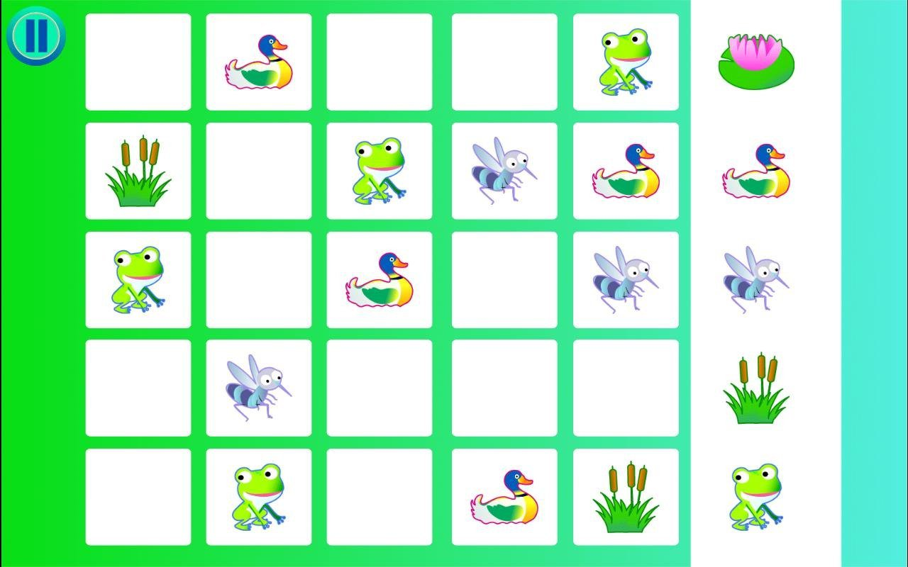
Судоку.

Slide 32

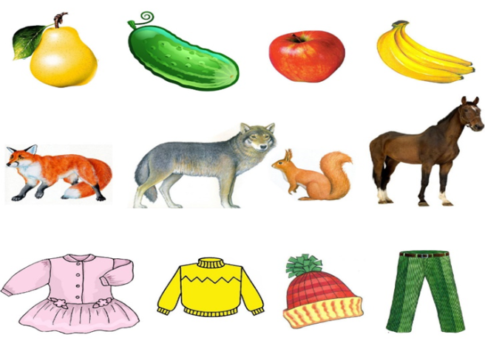
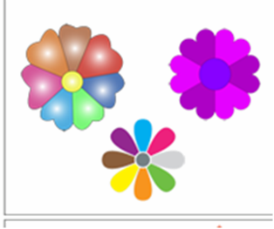
Второй вид занимательного математического материала – это математические игры и задачи.
1.Игры на классификацию по 1-2-3 признакам
2.Логические игры и задачи на увеличение,
на уменьшение.

Slide 33
3. Логические игры и задачи на сравнение.
Задачи с отрицанием.
- «На каком этаже живут девочки?»
Условие: 3 девочки, Света, Таня и Оля живут в 3-х этажном доме. Света не на 2-м и не на 3-м этаже, а Таня не на 2-м и не на 1-м.
Вопрос: На каком этаже живёт каждая из девочек?
Ответ: Света – 1, Таня – 3, Оля – 2
Задачи на количественные и качественные соотношения.
-«Что весит больше?»
Условие: Батон и пачка сахара весят больше, чем батон и конфеты.
Вопрос: Что весит больше – сахар или конфеты?
Ответ: сахар

Slide 34
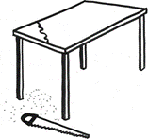
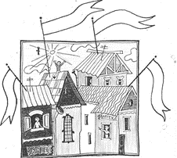
Исследовательские задачи.
-«Сколько углов останется?»
Условие: У стола 4 угла. Если один угол отпилить.
Вопрос: Сколько углов останется?
Ответ: 5
Комбинированные задачи.
- «Кто в каком доме живет?»
Условие: Дом Игоря и Павлика одинакового цвета. Дом Павлика и дом Андрея ниже, чем дом Гены.
Вопрос: Подписать, кто в каком доме живет?
Ответ: 1-Андрей 3-Гена
2-Игорь 4-Павлик

Slide 35
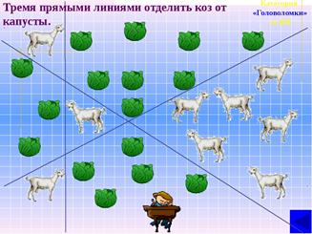
Задачи-головоломки на размещение и перестановки.
-«Отделить коз от капусты»
Условие: На рисунке изображены козы и капуста.
Вопрос: Как провести три прямые линии так, чтобы отделить коз от капусты.

Slide 36
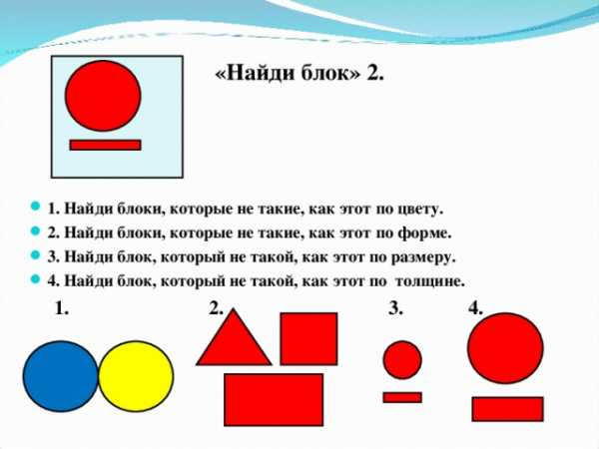
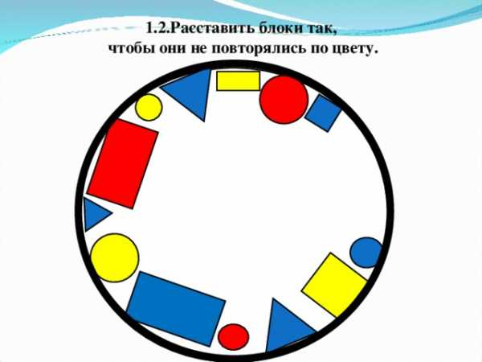
Игры на составление объёмных фигур из кубиков
Логические блоки Дьенеша.

Slide 37
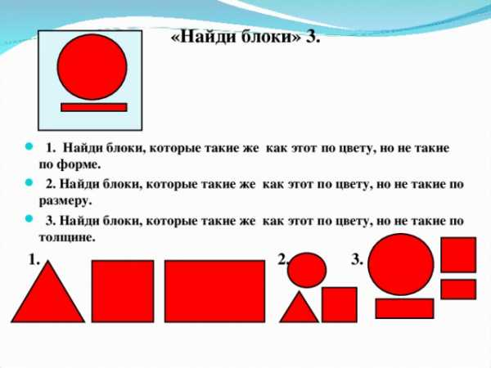
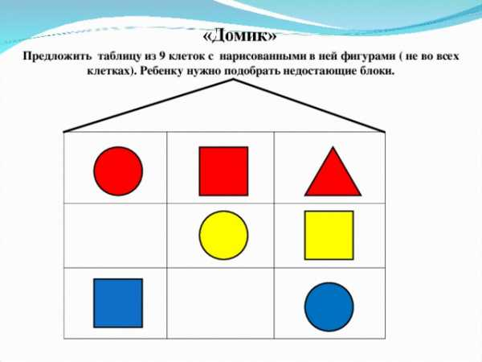
Основная цель логических блоков – научить дошкольников решать логические задачи на разбиение по свойствам.

Slide 38
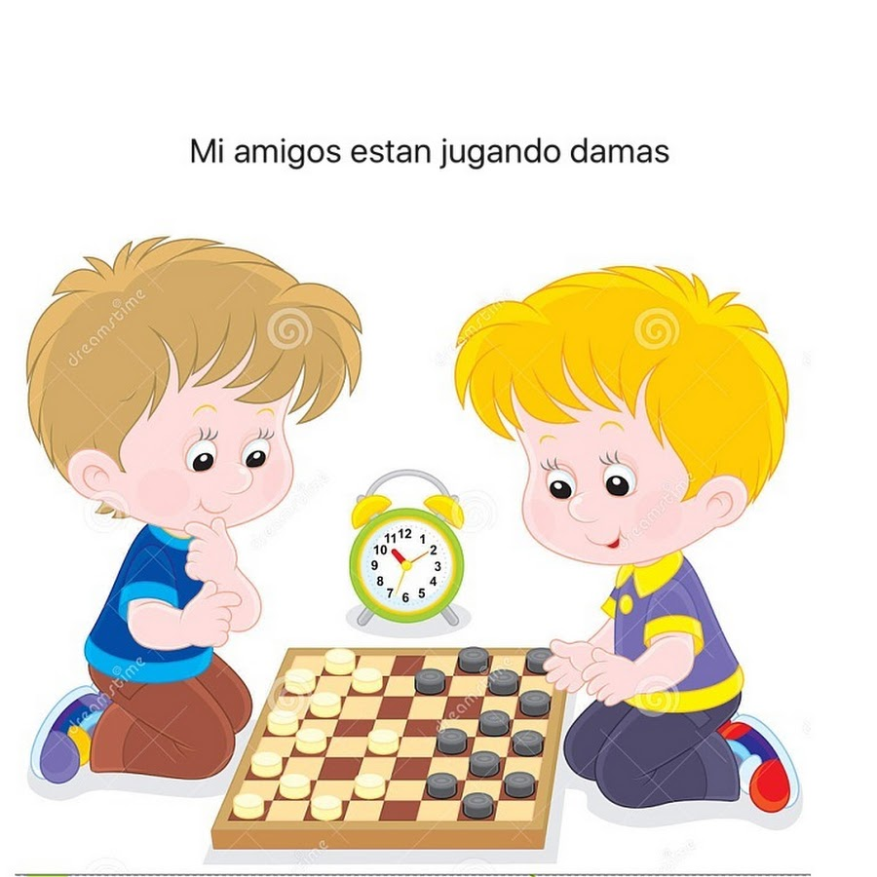
Шашки, шахматы.

Slide 39
Словесные математические игры.
Сравнение предметов (понятий)
Ребенок должен представлять себе то, что он будет сравнивать. Задайте ему вопросы: «Ты видел муху? А бабочку?». После таких вопросов о каждом слове, предложите их сравнить. Снова задайте вопросы: «Похожи муха и бабочка или нет? Чем они похожи? А чем отличаются друг от друга?»

Slide 40
Найди лишнее слово
Прочитайте ребенку серию слов. Предложите определить, какое слово является «лишним».
Примеры: Старый, дряхлый, маленький, ветхий;
Храбрый, злой, смелый, отважный;
Назови одним словом
Ребенку зачитывают слова и просят назвать их одним словом. Например: лиса, заяц, медведь, волк — дикие животные; лимон, яблоко, банан, слива — фрукты.
Для детей старшего возраста можно видоизменить игру, давая обобщающее слово и предлагая им назвать конкретные предметы, относящиеся к обобщающему слову. Транспорт — …, птицы — …

Slide 41
Третий вид занимательного математического материала – это развивающие (дидактические) игры и упражнения.
1. Игры с цифрами и числами.
2. Игры путешествие во времени.
3. Игры на ориентировку в пространстве.
4. Игры с геометрическими фигурами.
5. Игры на логическое мышление.

Slide 42
Заключение.
Формирование познавательного интереса у дошкольников к математике успешно осуществляется в процессе использования занимательного математического материала. Это возможно при условии систематического использования занимательного материала как на занятии, так и в самостоятельной деятельности ребенка. При этом, взрослому важно обеспечить детскую активность и самостоятельность в процессе поиска решения.
.

Slide 43


